Slide 1
TIẾNG VIỆT 1
Tập 2
Tuần 22
Bài 115: uy – uya (Tiết 2)

Slide 2
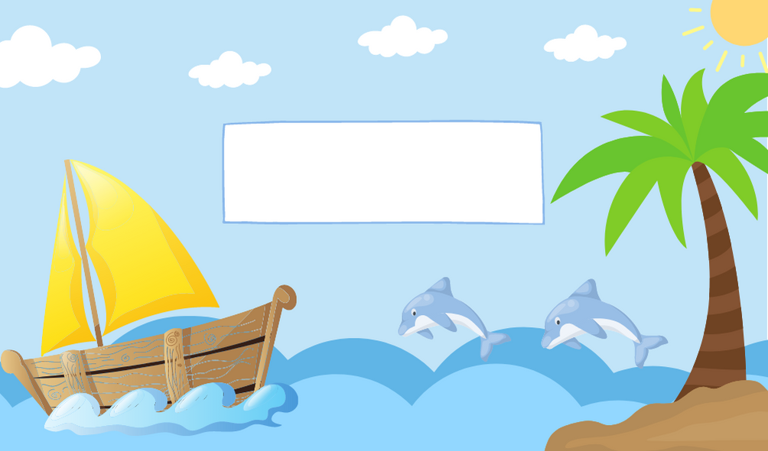
Bài 115:
uy - uya

Slide 3
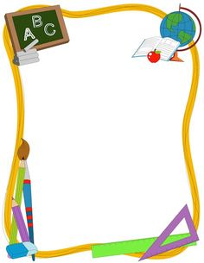
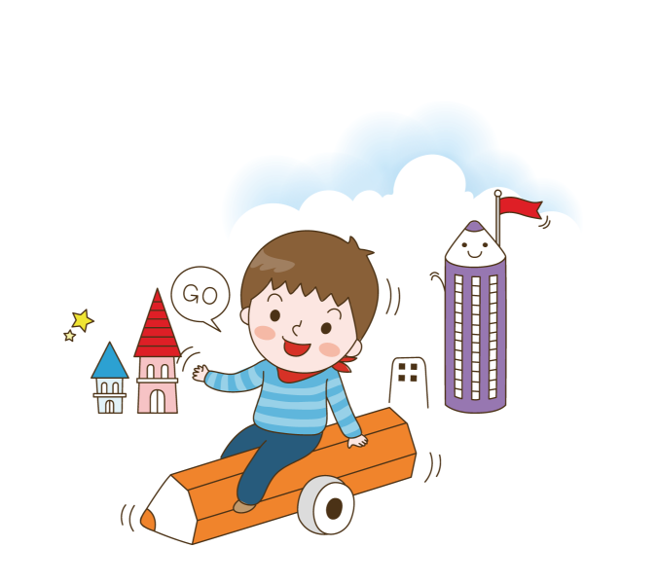
TẬP ĐỌC

Slide 6
1
2
3
4
5
6
7
8

